Slide 1

التعرف على الكسور والموازنة بينها

Slide 2


عزيزي التلميذ :
مانرجو تحقيقه في هذا الدرس هو
1- أن تتعرف على الكسر
3- أن توازن بين الكسور ذات المقام الموحد
2- أن تكتب الكسر بالشكل الصحيح

Slide 3


معنى الكسر
سقطت من يد خالد قطعة رخام فانقسمت إلى 4 أقسام
أضاع منها واحدة
كيف نكتب الضائع بصيغة عددية؟
1
البسط
المقام
4

Slide 4
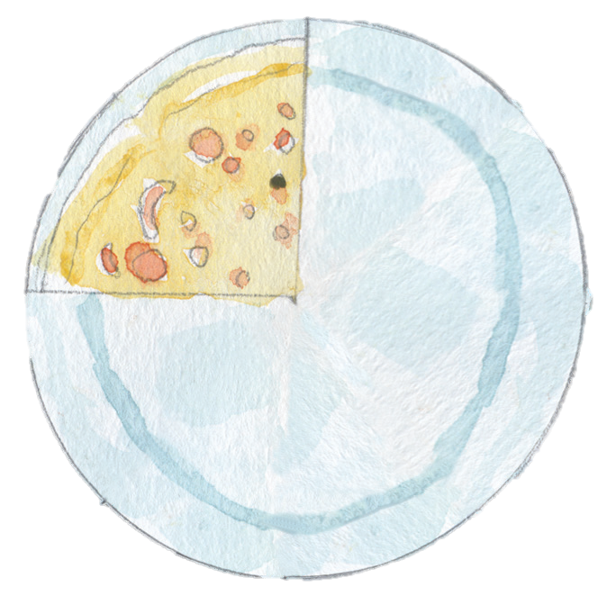
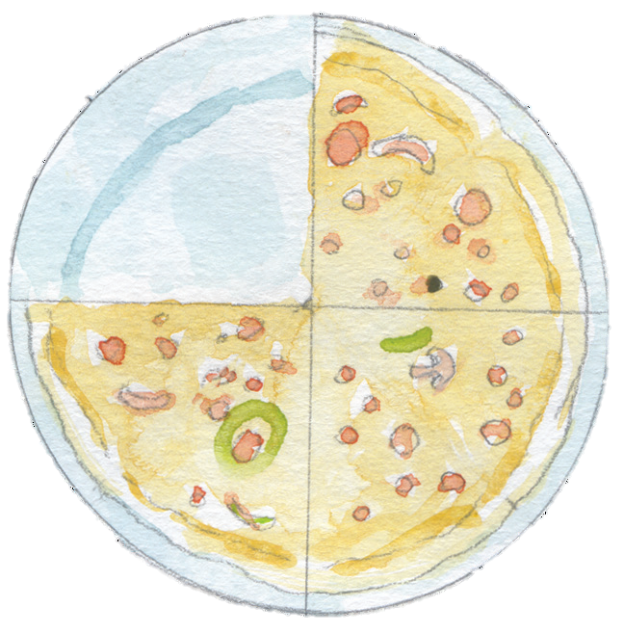
الموازنة بين الكسور ذات المقام الموحد
>
1
3
4
4

Slide 5
وإلى لقاء جديد في درس جديد

